Slide 1



องค์การบริหารส่วนตำบลเมืองคง อำเภอคง จังหวัดนครราชสีมา
จดหมายข่าว
newsletter
ฉบับ ประจำเดือน เมษายน – มิถุนายน 2563
จดหมายข่าว อบต.
จัดทำโดย
งานประชาสัมพันธ์
สำนักงานปลัด
อบต.เมืองคง
โทร 044-459262
สารบัญ
เก็บกวาดทั้งจังหวัด หน้า 2
ประชุมคณะกรรมการช่วยเหลือประชาชน หน้า 2
สารบัญ
แจกถุงยังชีพ กรณีโควิด – 19 หน้า 2
กิจกรรมวิ่งด้วยใจ ให้ด้วยรัก หน้า 2
เดือน เมษายน 2563 กำหนดจ่ายเบี้ยยังชีพ วันพุธที่ 8 เมษายน 2563
เดือน พฤษภาคม 2563 กำหนดจ่ายเบี้ยยังชีพ วันศุกร์ที่ 8 พฤษภาคม 2563
เดือน มิถุนายน 2563 กำหนดจ่ายเบี้ยยังชีพ วันจันทร์ที่ 8 มิถุนายน 2563
*** หากไม่สามารถมารับเงินเบี้ยยังชีพฯ ด้วยตนเองให้มอบอำนาจเป็นลายลักษณ์อักษรให้ผู้อื่นมารับเบี้ยยังชีพแทน หรือมารับที่งานพัฒนาชุมชน อบต.เมืองคง
หลังจากทุกวันที่ 10 ของทุกเดือน ในวันและเวลาราชการ
กำหนดการจ่ายเบี้ยยังชีพ
เดือน เมษายน – มิถุนายน 2563
องค์การบริหารส่วนตำบลเมืองคง .
หมู่ที่ 18 ต.เมืองคง อ.คง
จ.นครราชสีมา 30260
โทร 044-469262
ส่งเรื่องร้องเรียน – ร้องทุกข์
องค์การบริหารส่วนตำบลเมืองคง หมู่ที่ 18 ตำบลเมืองคง อำเภอคง จังหวัดนครราชสีมา 30260 โทร 044-469262 โทรสาร 044-469262 ต่อ 1
E-mail.Maungkhong11@Hotmail.com www.khongcity.go.th อบต.เมืองคง อ.คง จ.นครราชสีมา

Slide 2
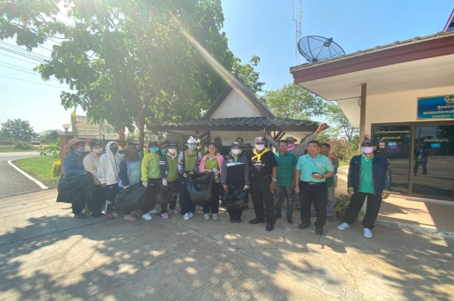
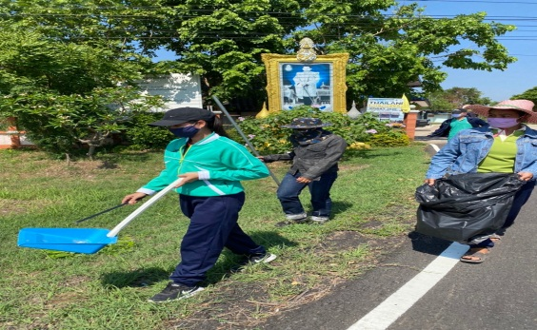
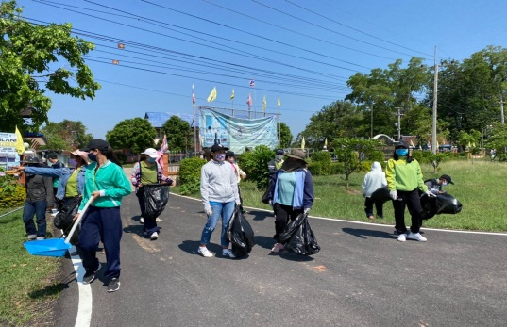
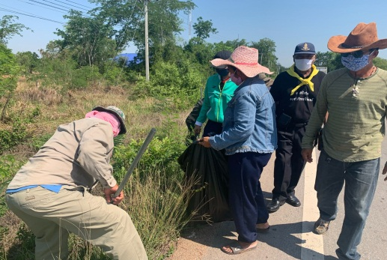
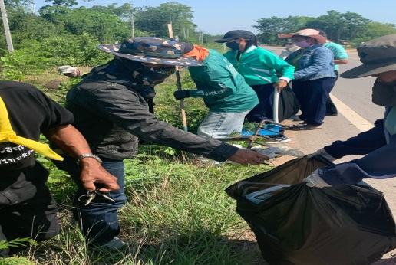
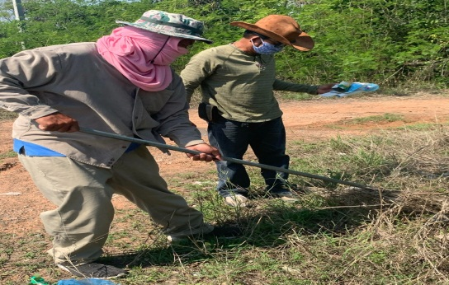
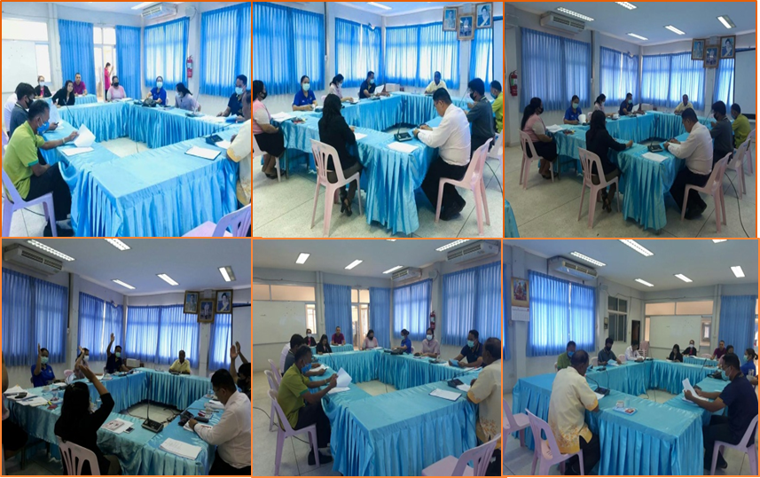
กิจกรรมโคราชเมืองสะอาด เก็บกวาดทั้งจังหวัด
นายสายัณห์ ม่านกลาง นายกองค์การบริหารส่วนตำบลเมืองคง พร้อมด้วยพนักงานส่วนตำบล พนักงานจ้าง ร่วมกันเก็บขยะและทำความความสะอาด บริเวณ ถนนเมืองคง – บ้านเหลื่อมและหน้าองค์การบริหารส่วนตำบลเมืองคง ตามโครงการ โคราชเมืองสะอาด เก็บกวาดทั้งจังหวัด
ประชุมคณะกรรมการช่วยเหลือประชาชน (กรณีโควิด-19)
เมื่อวันที่ 19 พฤษภาคม 2563 นายสายัณห์ ม่านกลาง นายกองค์การบริหารส่วนตำบลเมืองคง และคณะกรรมการช่วยเหลือประชาชนองค์การบริหารส่วนตำบลเมืองคง ประชุมพิจารณาให้ความช่วยเหลือด้านการส่งเสริมและพัฒนาคุณภาพชีวิตและด้านสาธารณภัย (กรณีเกิดโรคติดเชื้อไวรัสโคโรนา 2019) เพื่อขอแนวทางในการแก้ไขปัญหาความเดือดร้อนของประชาชน
// งานประชาสัมพันธ์ องค์การบริหารส่วนตำบลเมืองคง อำเภอคง จังหวัดนครราชสีมา

Slide 3
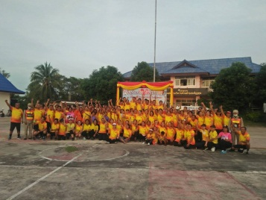
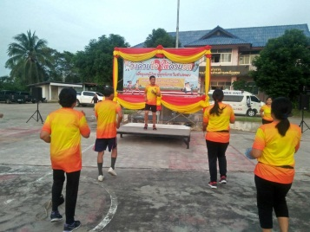
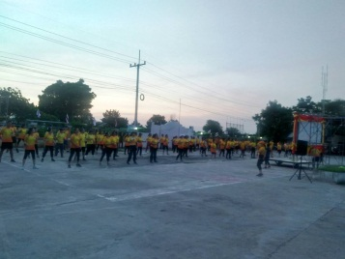
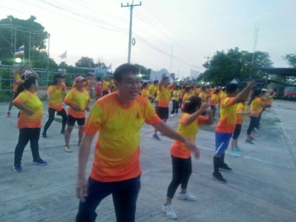
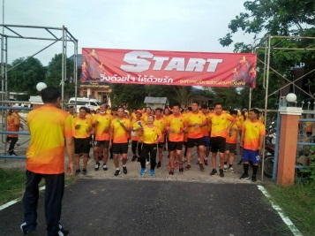
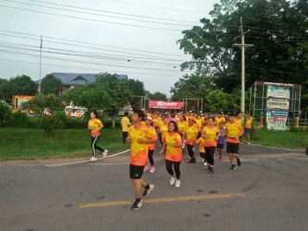
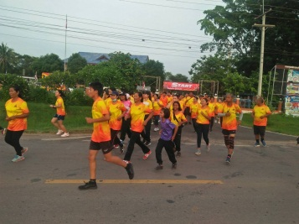
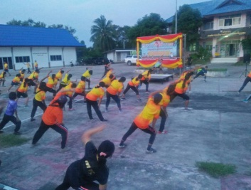
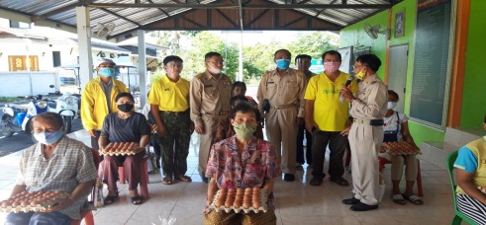
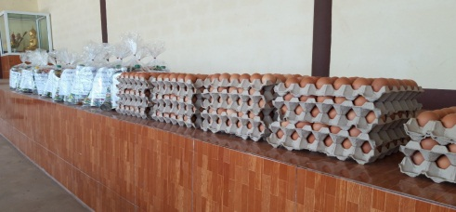
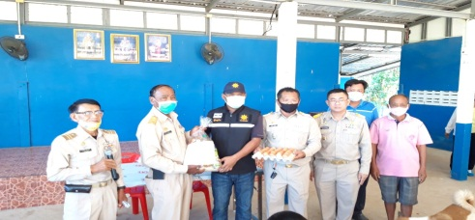
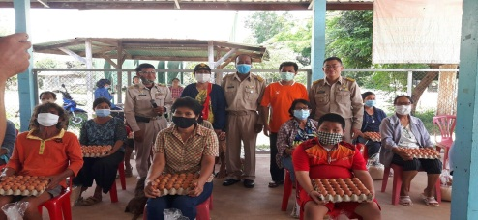
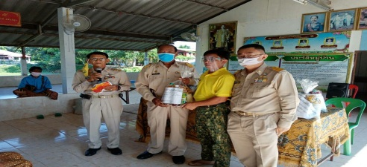
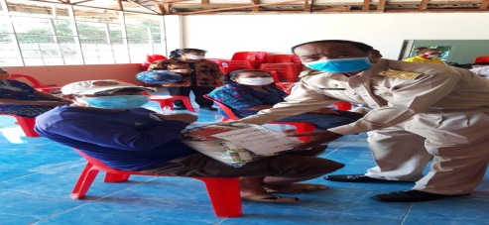
กิจกรรมวิ่งด้วยใจให้ด้วยรัก
วันที่ 25 มิถุนายน 2563 กองสาธารณสุขและสิ่งแวดล้อม อบต.เมืองคง ร่วมกับ โรงพยาบาลคงและสาธารณสุขอำเภอคง ร่วมกิจกรรม วิ่งด้วยใจ ให้ด้วยรัก วิ่งสร้างบุญ สร้างสุขภาพที่ดีห่างไกลทุกโรคร้าย รวมระยะทาง 4.8 กิโลเมตร โดยมีนายพัลลภ สิงห์ทอง นายอำเภอคง เป็นประธานในการเปิดกิจกรรมดังกล่าว
แจกถุงยังชีพ ช่วยเหลือประชาชน กรณีโควิด - 19
เมื่อวันที่ 29 – 30 มิถุนายน 2563 นายสายัณห์ ม่านกลาง พร้อมด้วยคณะผู้บริหารพนักงานส่วนตำบล และพนักงานจ้าง อบต.เมืองคง ร่วมแจกถุงยังชีพเพื่อบรรเทาความเดือดร้อนกรณีเกิดโรคติดเชื้อไวรัสโคโรนา 2019 ทั้ง 18 หมู่บ้านรวม 576 ครัวเรือน
// งานประชาสัมพันธ์ องค์การบริหารส่วนตำบลเมืองคง อำเภอคง จังหวัดนครราชสีมา

